Slide 1


Slide 2
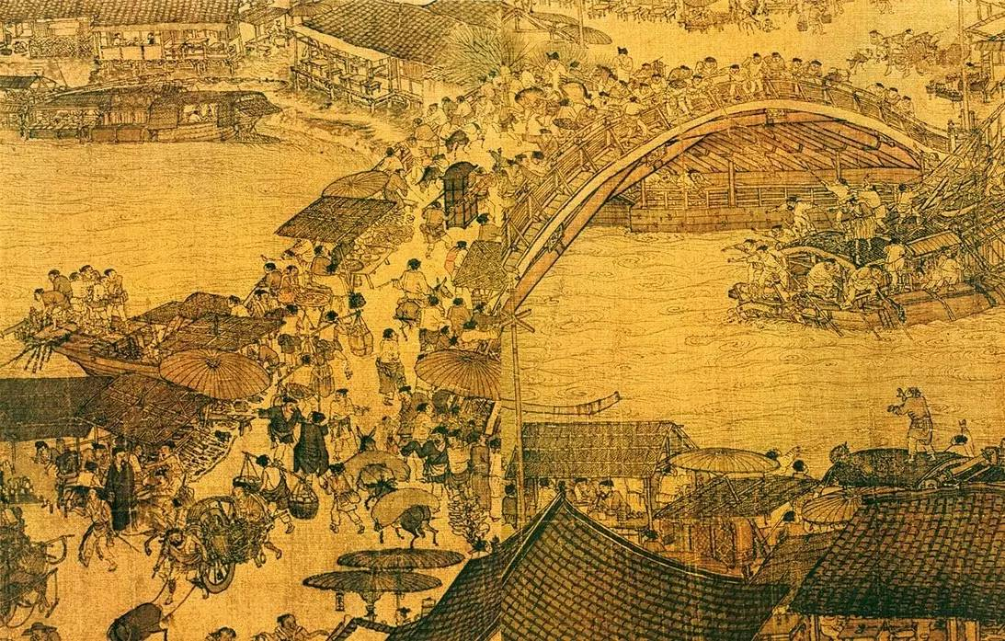
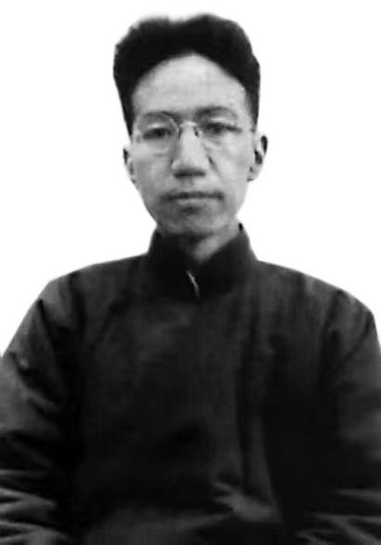
“华夏民族之文化， 历数千载之演进，造极于赵宋之世。后渐衰微，终必复振。”
———陈寅恪

Slide 3
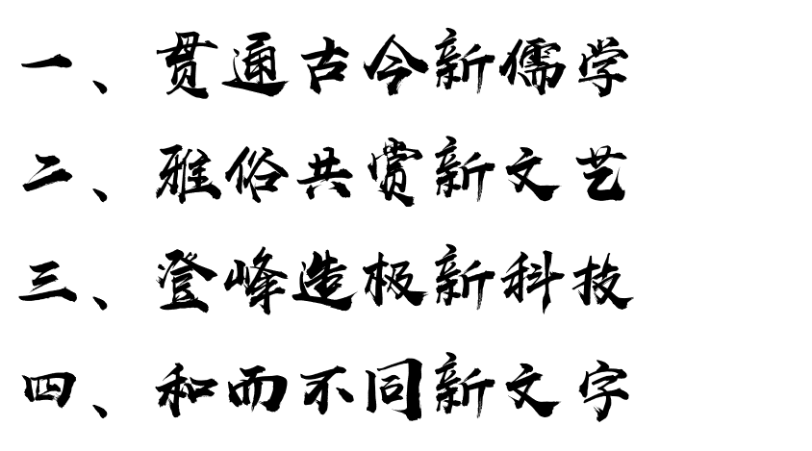
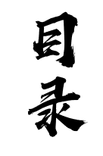
课程标准：认识辽宋夏金元时期在文化方面的新变化。

Slide 4

春秋
战国
秦朝
两汉
魏晋南北朝
隋唐
宋
创立
发展
焚书坑儒
正统地位
面临挑战
三教并行

Slide 5
（一）背景
重点探讨
为何复兴儒学？
1、困境
五代之乱，君不君，臣不臣，父不父，子不子……而天理几乎灭矣。
——欧阳修《新五代史》
（1）唐末以来社会动荡，儒家纲常受到巨大冲击。
社会的动荡不安造成人们对宗教信仰的渴求，道教、佛教相继兴盛发展。
——赵世瑜《文化发展历程》
（2）佛、道盛行，冲击儒学正统地位。
商人唯利是图，社会上出现道德下滑的现象。···人们追求财富的欲望、奢侈享受的欲望不断膨胀。 ——孙学功《从商品经济的发展看理学的兴起》
（3）宋代商品经济发展，冲击伦理道德。
（4）传统儒学日益僵化，缺乏创新与活力。

Slide 6
（一）背景
重点探讨
为何复兴儒学？
2、机遇
（1）三教合流，为儒学注入新的活力。
（2）北宋实行崇文抑武政策，一批重要的儒家学者登上政治舞台。
（3）宋代科技的发展，特别是印刷术的进步。

Slide 7
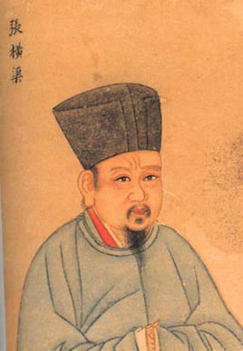
（二）目的
重点探讨
为何复兴儒学？
力图挖掘儒家经书的思想内涵，强调学术为现实服务，希望充分发挥儒学在强化社会伦理道德秩序、树立基本价值观方面的作用。
为天地立心，
为生民立命，
为往圣继绝学，
为万世开太平。
张 载

Slide 8
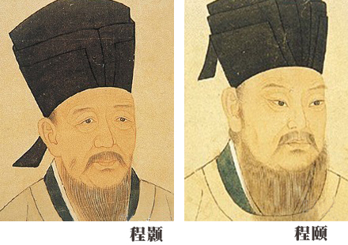
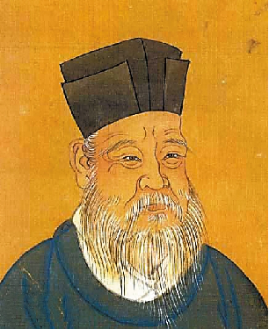
（三）内容
重点探讨
如何复兴儒学？
1、代表
程朱理学：
北宋程颢、程颐兄弟；
南宋的朱熹。
2、含义：
理学，是一套包括宇宙观、人生观、认识论、方法论的理论体系。
朱熹
道、佛
理学以“理”（或“天理”）为核心，既贯通宇宙自然和人生命运，又继承孔孟正宗，并能维护封建统治的新儒学。
——岳麓版历史教材必修三《宋明理学》
儒（根本）
目的

Slide 9
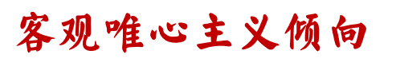
（三）内容
重点探讨
如何复兴儒学？
3、主张：
理是什么？
（1）宇宙观：理是自然界和社会的根本原则，也称“天理”。
理的体现？
物物皆有理。如火之所以热，水之所以寒，至于君臣、父子间皆是理。
——《河南程氏遗书》
宇宙之间，一理而已。天得之而为天，地得之而为地，而凡生于天地之间者，又各得之以为性。其张之为三纲，其纪之为五常，盖皆此理之流行，无所适而不在！ ——朱熹《晦庵先生朱文公文集》
理体现在社会上即“三纲五常”，就是儒家的道德伦理和等级秩序，在人身上就是人性。
儒学家从万物本原的角度来论证伦理纲常的合理性

Slide 10
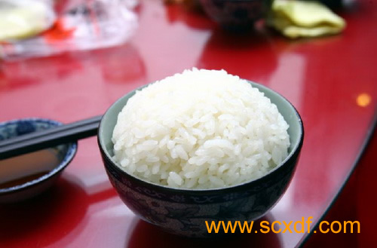
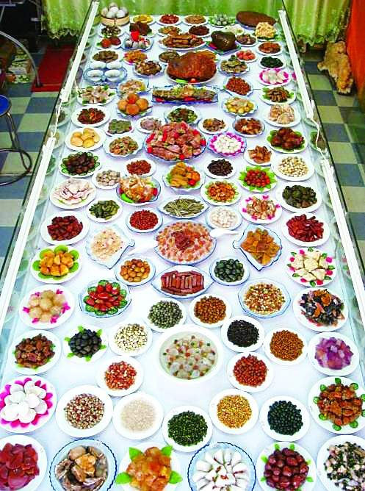
（三）内容
重点探讨
如何复兴儒学？
3、主张：
如何实现理？
（2）人生观：人生的目标是“存天理，灭人欲”，从而达到“圣人”的精神境界。
饮食，天理也。山珍海味，人欲也。夫妻，天理也。三妻四妾，人欲也。
——朱熹
天理人欲，不容并立。天理存则人欲亡，人欲胜则天理灭。 ——朱熹
人欲是指那些超出社会道德规范的过度欲望。主张弘扬道德抑制人欲，反对违背道德原则过分追求利欲。
天理
人欲

Slide 11
（三）内容
重点探讨
如何看待“存天理、灭人欲”？
理学的理欲之辩，本意是想规谏统治者。但事实是统治者顺手接过来，反向一击，理欲之辩由道德修养的圣贤功夫转化成了政治奴役性的残杀工具。 ——张立文《宋明理学研究》
1、一方面，对人高标准、严格要求的修养理念，要求人摒弃过度欲望，追求更高的精神境界，体现出宗教的道德自律，具有一定积极意义。
2、另一方面，它具有禁锢合理欲望、扼杀人性的潜在可能，极易成为统治者束缚被统治者的精神工具。

Slide 12
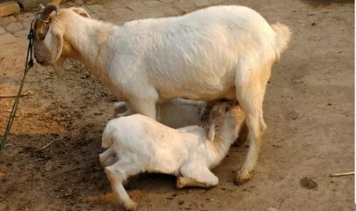


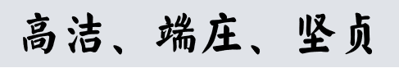
（三）内容
重点探讨
如何复兴儒学？
3、主张：
如何认识理？
（3）认识论和方法论：“格物致知”，只有深刻探究万物，才能达到对普遍天理的认识。
今日格一件，明日格一件，积习既多，然后脱然自有贯通处。一事不穷，则阙了一事道理；一物不格，则阙了一物道理 。 —《朱子语类》
羊羔跪乳
莲花

Slide 13
（三）内容
理学新在哪里？
4、特点：
（1）更多吸收了佛、道因素
（2）儒学进一步思辨化、哲学化
（3）更加强调伦理道德为思想核心

Slide 14
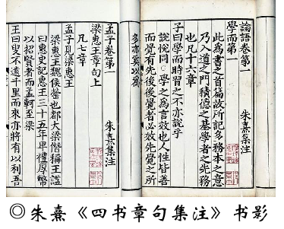
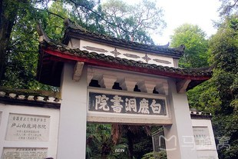
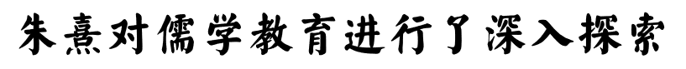
（四）儒学教育
重点探讨
如何发扬理学？
（1）合编“四书”，并加以注释，作为先于“五经”的儒学基础读物。
（2）创办书院，传播理学，推动了儒学的普及化、通俗化。
白鹿洞书院
穿衣：要颈紧、腰紧、脚紧；
说话：凡为人子弟必须低声下气，语言详缓；
读书：要端正身体面对书册，祥缓看字；
饮食：在长辈面前，必须轻嚼缓咽，不可闻饮
食之声。 ——朱熹：《童蒙须知》
南宋后期，程朱理学成为官方正统思想

Slide 15
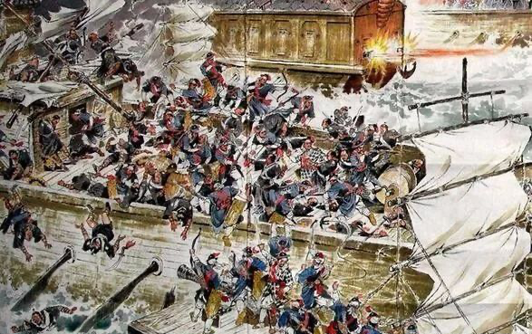
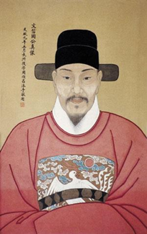
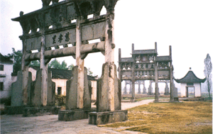
（五）影响
重点探讨
如何认识理学？
“饿死事小，失节事大”
——程颐
崖山海战
南宋十万军民殉国
人生自古谁无死
留取丹心照汗青
贞节牌坊
注重气节品德、自我节制、责任使命等塑造了中华民族性格特征，适应了统治者维护封建统治的需要。
1、积极：
用三纲五常维系封建专制制度，压抑、扼杀人们的自然欲求。
2、消极：

Slide 16
理学，是一套包括宇宙观、人生观、认识论、方法论的理论体系。
宇宙观：理是自然界和社会的根本原则，也称“天理”。
人生观：人生的目标是“存天理，灭人欲”，从而达到“圣人”的精神境界。
认识论和方法论：“格物致知”，只有深刻探究万物，才能达到对普遍天理的认识。

Slide 17
（一）文学
基础梳理
形式 | 时期 | 特征 | 代表
宋词 | 唐朝出现
 | 宋朝鼎盛
元曲 | 元朝
话本 | 宋元盛行
句子长短不等，用来配乐歌唱，根据乐谱分为不同的词牌，有固定格式。
豪放派：苏轼、辛弃疾
婉约派：柳永、李清照
散曲：比词更灵活、更通俗的长短句配乐诗歌体裁，更加适合市井演唱的需要。
杂剧：将成套的散曲连缀在一起歌唱，辅以音乐、舞蹈、表演、道白，安排不同的角色，来表达一个完整的故事情节，就形成了杂剧。元杂剧标志着我国古代戏曲艺术的成熟。
关汉卿
王实甫
实际上是早期的白话小说。

Slide 18
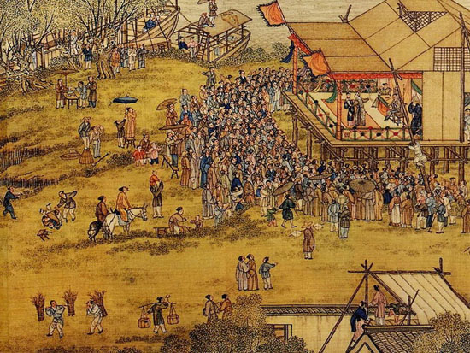
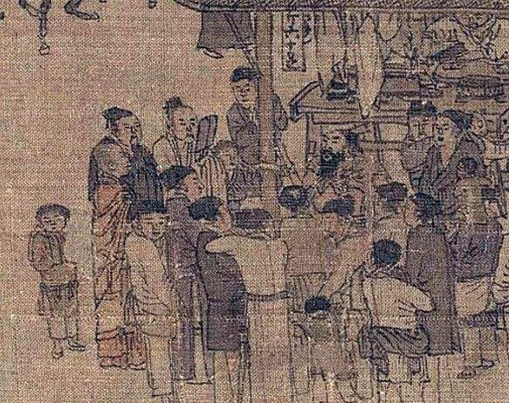
（一）文学
基础梳理
1、基本概况
2、发展趋势
（1）两宋以来商品经济和城市
的繁荣；
（2）市民阶层扩大及生活水平
的提高。
（3）社会矛盾尖锐，词、曲句
式灵活，便于抒情。
平民化、世俗化
3、发展原因
流动的勾栏瓦舍
宋代说书人
工商业主
伙计
游民闲人
进城农民
新兴市民阶层
通俗的
直观的
娱乐的

Slide 19


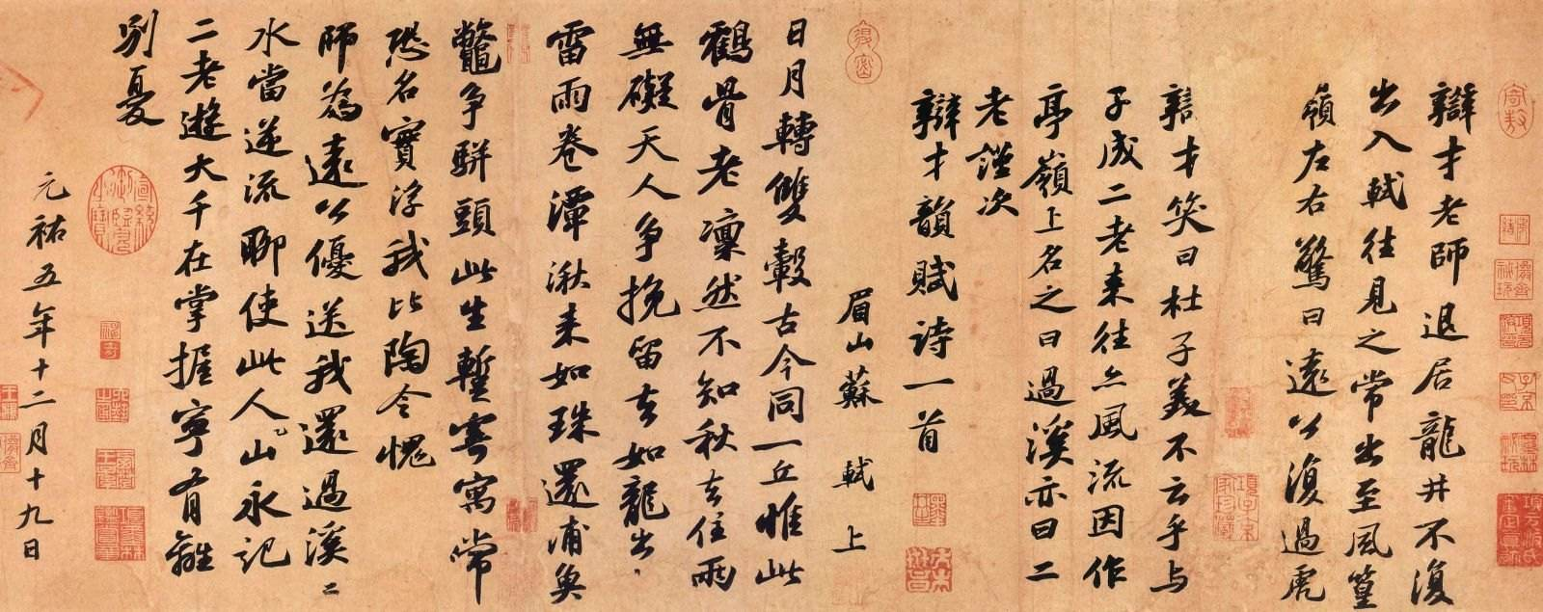
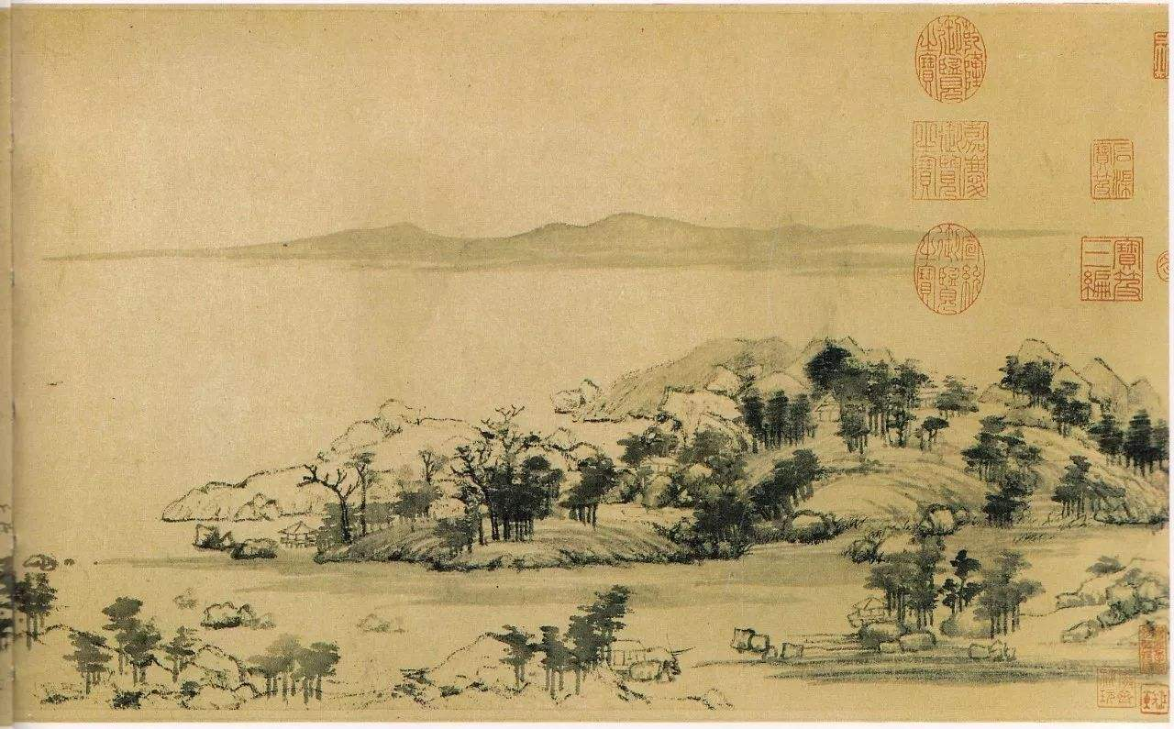
（二）艺术
基础梳理
苏轼《次辩才韵诗帖》
黄公望《富春山居图》
与唐朝相比更加追求个性，不拘法度
不强调写实，而注重意境和笔墨情趣

Slide 20
（一）基本概况
基础梳理
代表 | 朝代 | 表现
印刷术 | 宋朝
火药 | 宋朝
指南针 | 宋朝
沈括 | 北宋
郭守敬 | 元朝
王祯 | 元朝
雕版印刷相当普及，北宋工匠毕昇发明了活字印刷术
大量制造用于军事，由燃烧型火器逐步发展为爆炸型火器和管型射击火器。
用人工磁化的方法造出的指南针，广泛应用于航海
《梦溪笔谈》记载和总结了当时的许多科技成果
设计和监制多种天文观测仪器，如简仪，主持全国范围的天文测量，编定新的历法《授时历》
编撰的《农书》，集北方和南方的农业技术于一体

Slide 21
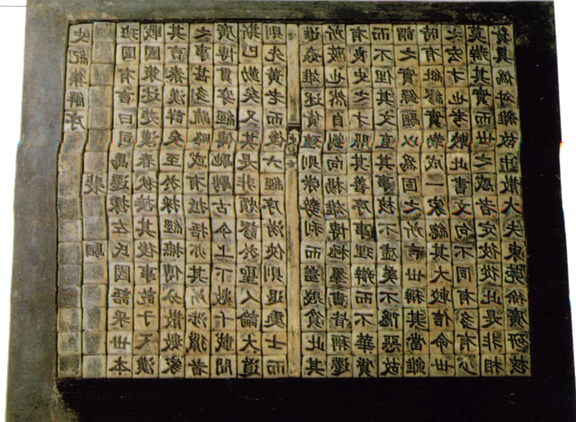
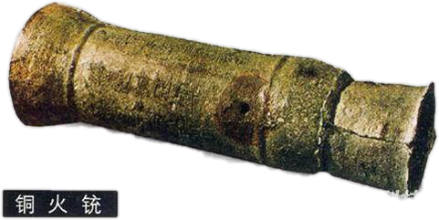
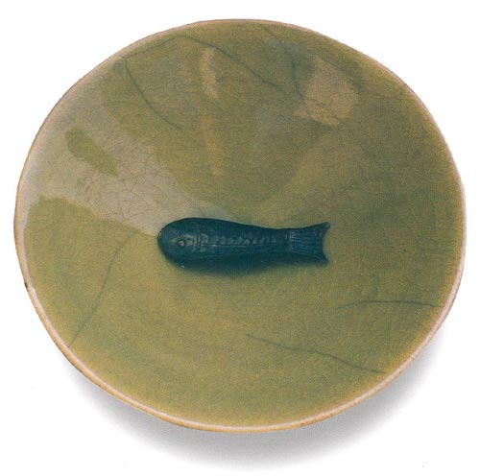
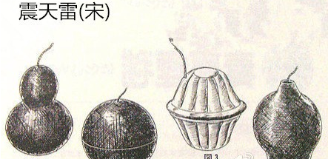
（一）基本概况
相关史料
活字印刷术
火器
指南针
火药、指南针、印刷术——这是预告资产阶级社会到来的三大发明。火药把骑士阶层炸得粉碎，指南针打开了世界市场并建立了殖民地，而印刷术则变成了新教的工具，总的来说变成了科学复兴的手段，变成对精神发展创造必要前提的最强大的杠杆。 ——马克思《机械、自然力和科学的运用》

Slide 22
（一）基本概况
基础梳理
朝代/民族 |  | 文字
辽（契丹）
金（女真）
西夏（党项）
元（蒙古） | 成吉思汗
 | 忽必烈
借鉴汉字，先后创制契丹大字、小字
创制女真文字，在科举中开设女真进士科，用女真文字答题
西夏文通过出土文献大量保存下来
用畏兀儿文字拼写蒙古语，形成畏兀体蒙古文（蒙古秘史）
委派八思巴创造出一套拼音符号，这也是汉语拼音化的最早尝试。

Slide 23
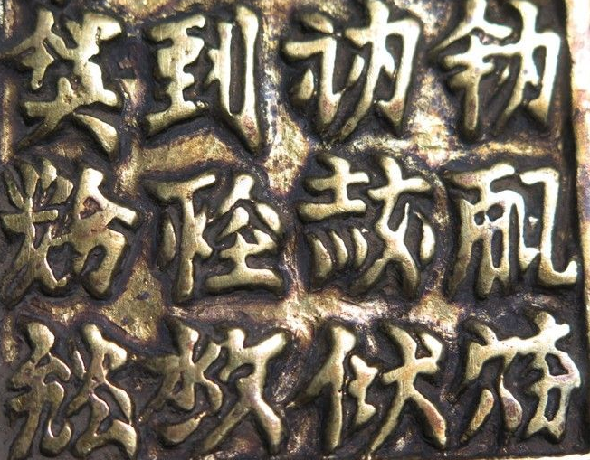
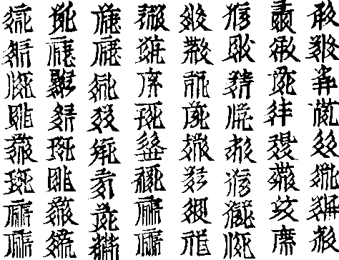
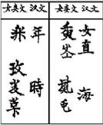
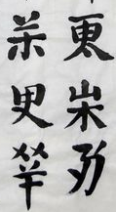
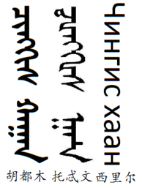
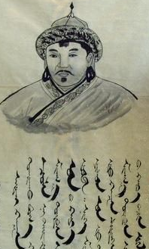
（二）特点
基础梳理
以下文字有何共通之处？
契丹文
西夏文
女真文
蒙古文
在汉字基础上创制，
同时保留本民族个性

Slide 24
宋元文化繁荣的原因
1、经济：
2、政治：
3、民族：
4、对外：
5、历史：
宋元经济和城市商业的发展为其奠定了物质基础
宋元时期社会相对安定；宋代崇文抑武政策创造良好的环境氛围
民族交融的进一步加强使其更加丰富多彩
中外经济文化交流频繁
隋唐文化的繁荣为其奠定基础

Slide 25
1、背景：困境与机遇
2、目的：强化社会伦理道德秩序
一、新儒学
3、内容：宇宙观、人生观、方法论
辽宋夏金元的文化
4、传播：普及化、通俗化
5、影响：积极、消极
二、新文艺：平民化、世俗化、个性化
三、新科技：三大发明的成熟；沈括、郭守敬
四、新文字：在汉字基础上创制少数民族文字

Slide 26
在历史长河中，中华民族形成了伟大的民族精神和优秀传统文化，这是中华民族生生不息、长盛不衰的文化基因，也是实现中华民族伟大复兴的精神力量，要结合新的实际发扬光大。 ——习近平

Slide 27
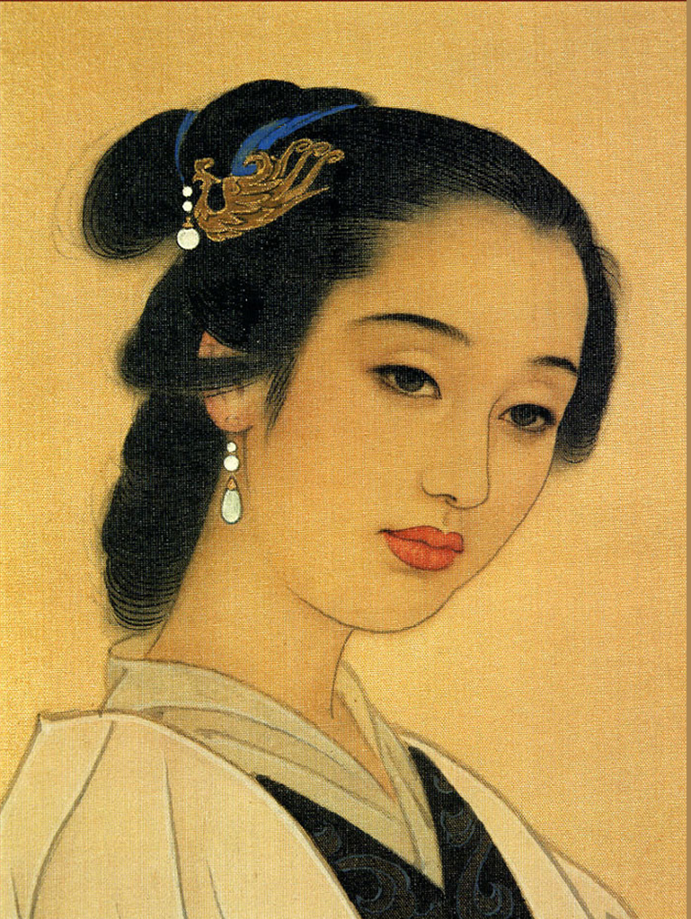
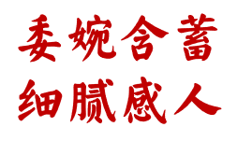
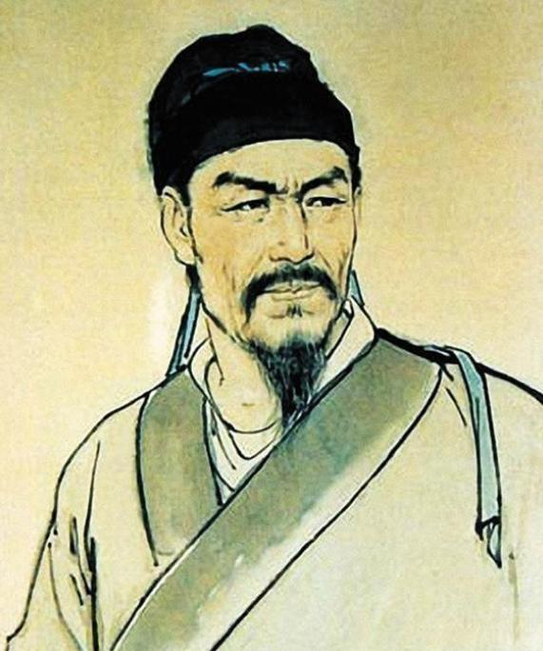
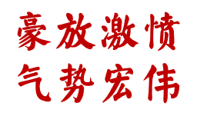
（一）文学
相关史料
红藕香残玉簟秋。轻解罗裳，独上兰舟。云中谁寄锦书来，雁字回时，月满西楼。花自飘零水自流。一种相思，两处闲愁。此情无计可消除，才下眉头，却上心头。
——《一剪梅·红藕香残玉簟秋》
醉里挑灯看剑，梦回吹角连营。八百里分麾下炙，五十弦翻塞外声。沙场秋点兵。马作的卢飞快，弓如霹雳弦惊。了却君王天下事，赢得生前身后名。可怜白发生！
——《破阵子·为陈同甫赋壮词以寄之》
李清照
辛弃疾

